Slide 1
AOP의 용어정리
1.Aspect=>여러객체에 공통으로 적용되는 공통 관심 사항을말한다.
(적용예) 트랜잭션,보안,로깅작업 등이 좋은 예
2.Advice=>언제 공통 관심기능을 핵심로직에 적용할지를 정의하고 있다.
=>ex)메서드를 호출하기전 (언제)에 트랜잭션을 시작한다.
(공통기능)을 적용한다는 것을 정의하고 있다.
3.JoinPoint=> Advice를 적용 가능한 지점을 의미한다.
(메서드호출,필드값 변경)->메서드 호출전,후 가능성
4.PointCut=>JoinPoint의 부분집합으로서 실제로 Advice가
적용되는 JoinPoint(메서드 호출전, 또는 메서드호출 후)
5.Weaving(위빙)=>Advice를 핵심 로직 코드에 적용하는 것을 의미한다.

Slide 2
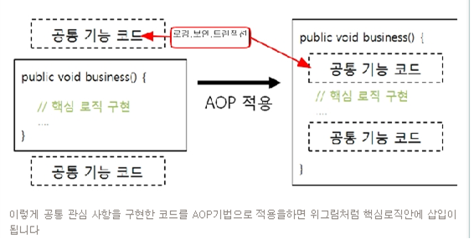
AOP의 개요(1)
전체 적용되는 공통 관심 사항을 기준으로 프로그래밍 함으로써 공통 모듈(자주 사용이되고 반복적인 코드들)을 여러코드에 쉽게 적용 할수 있도록 도와준다.(자동화개념)
로깅작업은 누가 접속하면 무조건 기록하는것이다
Weaving(위빙)

Slide 3
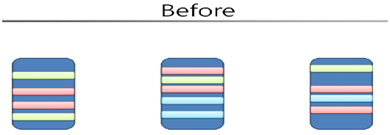
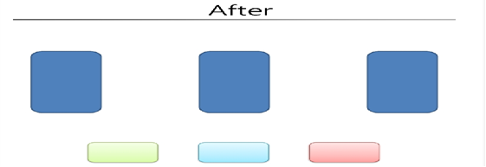
AOP의 개요(2)

Slide 4
AOP의 용어정리
1.Before Advice
(보안에 적합,
해당메서드 실행전에 인증과 권한체크)=>회원제
Target클래스
(실행할 메서드가 있는 클래스)
4.Around Advice
(특정 메서드의 실행전,
실행후, 예외처리등을 모두
한꺼번에 할때)
Interceptor
(Advice)
특정메서드를 실행하기전에 요청을 중간에서 가로채는 역할
Weaving(위빙)
2.After returning Advice
(메서드 실행후 결과값을
확인할 경우)
내가 실행 시키고자하는 메서드
(ex sayHello()->문자열을 출력)
PointCut
=>Advice를 어떤 시점에 적용할지 설정(메서드 전,후부분)
3.Throws Advice
(예외 로그 처리,특정 예외가 발생시 로그를 남기게 설정)
Advisor
(Advice+PointCut)

